Slide 1
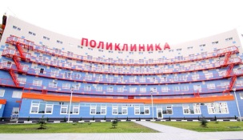
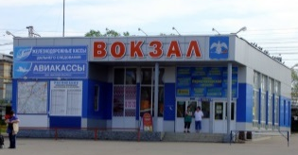
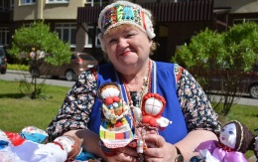
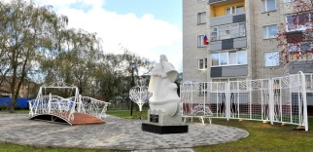
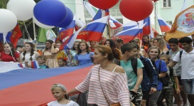
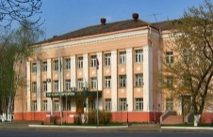
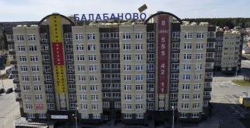
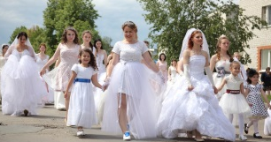
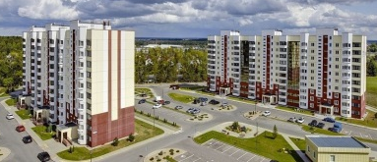
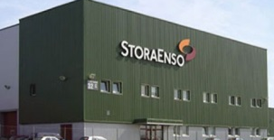
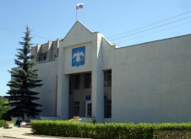
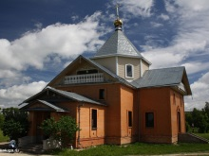
к ПРОЕКТУ решения Городской Думы городского поселения «Город Балабаново» «О бюджете городского поселения «Город Балабаново» на 2020 год и на плановый период 2021 и 2022 годов»
Муниципальное образование
городское поселение «Город Балабаново» Боровского района Калужской области
Бюджет для граждан

Slide 2
Содержание
Понятия и термины………………………………………………………………………………………………………………….4
Город Балабаново……………………………………….…………………………………………………………........................6
Возможности влияния граждан на состав бюджета………………………………………………………….….………….7
Публичные слушания ………………………………………………………………………………………………….…………...8
Что такое бюджет?............................................................................................................................................................9
Бюджетная система РФ…………………………………………………………………………………………….…………..…10
Бюджетный процесс ……………………………………………………………………………………………...…………....….11
Гражданин, его участие в бюджетном процессе ……………………………………………………………….….…….…12
Основы составления проекта бюджета……………………………………………………………………………..………...13
Прогноз социально-экономического развития МО «Город Балабаново»…………………………………….……...14
Основные задачи и направления бюджетной и налоговой политики……….…….……………………….…………18
Динамика поступлений доходов в бюджет Городского поселения «Город Балабаново»……….………………20
Структура предварительных итогов исполнения доходов бюджета в 2019 году…………………..………..........21
Планируемые доходы бюджета Городского поселения «Город Балабаново» в 2020-2022 г. г. .……………….22
Межбюджетные трансферты……………………………….……………………………………………………………….…...23
Безвозмездные поступления в 2020-2022 годах………………………………………………………………………….…24
Расходы бюджета Городского поселения «Город Балабаново» за последние 5 лет …...........................…..….25
Структура предварительных итогов исполнения расходов бюджета в 2019 году ………………………………..26

Slide 3
Содержание
Планируемые расходы бюджета Городского поселения «Город Балабаново» в 2020-2022 г. г. …….………....27
Муниципальные программы в 2020-2022 годах………………………………………………………………..…………....28
Расходы социального характера …………………………….………………………………………………………….……..29
Расходы на ЖКХ и дорожное хозяйство …………………………………………………………………………………......35
Расходы на исполнение прочих полномочий…………………………….………………………………………………….40
Источники внутреннего финансирования дефицита бюджета………………………………………………………….41
Контактная информация………………………………………………………………………………………………………..…42

Slide 4
Понятия и термины
Безвозмездные поступления - это финансовая помощь из бюджетов других уровней (межбюджетные трансферты), от физических и юридических лиц.
Бюджет – форма образования и расходования денежных средств, предназначенных для финансового обеспечения задач и функций государства и местного самоуправления.
Бюджетная классификация - группировка доходов и расходов бюджетов всех уровней бюджетной системы РФ, а также источников финансирования дефицитов этих бюджетов, используемая для составления и исполнения бюджетов.
Бюджетный период – отрезок времени, охватывающий все стадии бюджетного планирования. Начинается бюджетный период с момента начала работы по составлению проекта бюджета и завершается утверждением отчета о его исполнении.
Бюджетный процесс - деятельность по составлению проекта бюджета, его рассмотрению, утверждению, исполнению, составлению отчета об исполнении и его утверждению.
Бюджетная система РФ - совокупность всех бюджетов в РФ: федерального, региональных, местных, государственных внебюджетных фондов.
Государственный (муниципальный) долг - обязательства публично-правового образования по полученным кредитам, выпущенным ценным бумагам, предоставленным гарантиям перед третьими лицами.
Дотации - межбюджетные трансферты, предоставляемые на безвозмездной и безвозвратной основе без установления направлений и (или) условий их использования.
Источники финансирования дефицита бюджета - средства, привлекаемые в бюджет для покрытия дефицита (кредиты банков, кредиты от других уровней бюджетов, кредиты финансовых международных организаций, ценные бумаги, иные источники).
Индекс потребительских цен - один из видов индексов цен, созданный для измерения среднего уровня цен на товары и услуги (потребительской корзины) за определённый период в экономике.

Slide 5
Понятия и термины
Межбюджетные трансферты - это средства одного бюджета бюджетной системы РФ, перечисляемые другому бюджету бюджетной системы РФ. Налогоплательщик - физическое лицо или юридическое лицо, на которое законом возложена обязанность уплачивать налоги.
Налоговые доходы – поступления в бюджет от уплаты налогов, установленных Налоговым кодексом РФ.
Неналоговые доходы – поступления от уплаты пошлин и сборов, установленных законодательством РФ и штрафов за нарушение законодательства.
Прогноз социально-экономического развития - документ, содержащий систему научно-обоснованных представлений о направлениях и результатах социально-экономического развития Российской Федерации на прогнозируемый период (среднесрочный или долгосрочный).
Прожиточный минимум - это стоимостная величина достаточного для обеспечения нормального функционирования организма человека, сохранения его здоровья, набора продуктов питания, а также минимального набора непродовольственных товаров и минимального набора услуг, необходимых для удовлетворения основных социальных и культурных потребностей лица.
Публичные слушания проводятся представительным органом муниципального образования, главой муниципального образования с участием жителей муниципального образования для обсуждения проектов муниципальных правовых актов по вопросам местного значения.
Субвенция - бюджетные средства, предоставляемые бюджету другого уровня бюджетной системы РФ на безвозмездной и безвозвратной основах на осуществление определенных целевых расходов, возникающих при выполнении полномочий РФ, переданных для осуществления органам государственной власти другого уровня бюджетной системы РФ.
Субсидия - бюджетные средства, предоставляемые бюджету другого уровня бюджетной системы РФ, в целях софинансирования расходных обязательств, возникающих при выполнении полномочий органов местного самоуправления по вопросам местного значения.

Slide 6
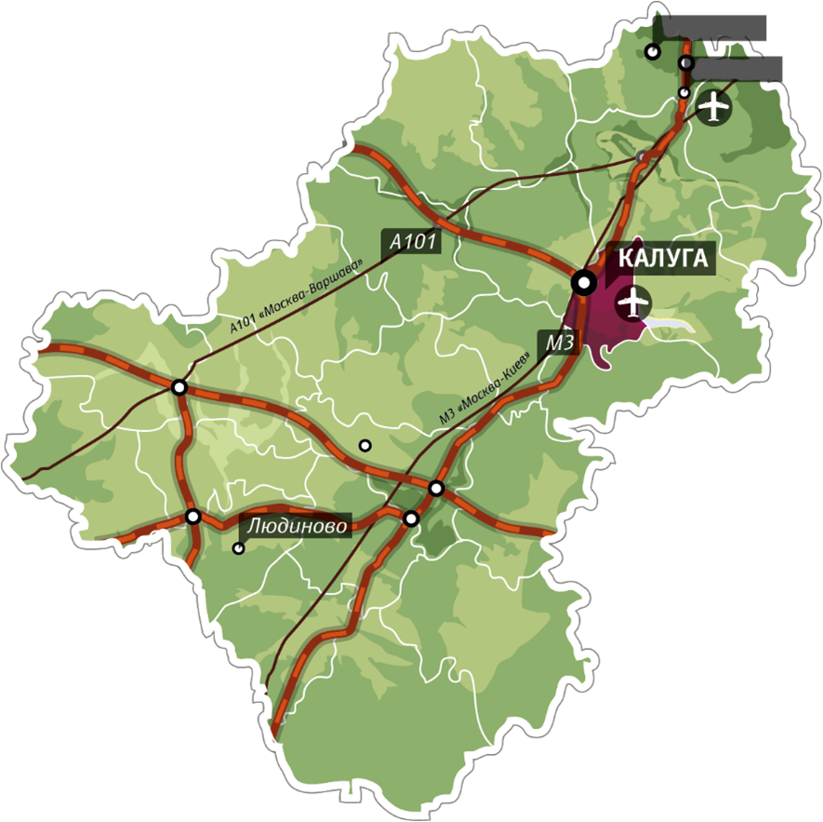
Город Балабаново
Общая площадь города 1 785,4 га
Боровск
Земли лесного фонда
64 га
Балабаново
Население на 01.01.2019 г. 25 775 человек
Уровень безработицы на 01.01.2019 г. 0,3 %
Численность работающих в экономике в 2018 г. 10 203 чел.
Планируемая средняя заработная плата в 2019 году 35 784 руб.

Slide 7
Возможности влияния гражданина на состав бюджета
1
Публичные слушания по проекту бюджета городского поселения «Город Балабаново»
2
Публичные слушания по отчету об исполнении бюджета городского поселения «Город Балабаново»
3
Общественные обсуждения муниципальных программ

Slide 8
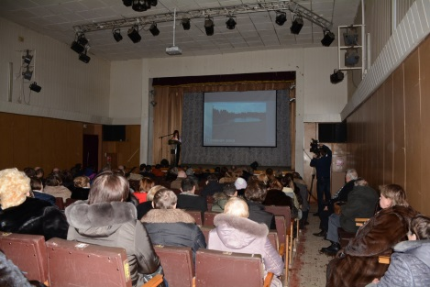
Публичные слушания
Публичные слушания - форма участия населения в осуществлении местного самоуправления. Публичные слушания организуются и проводятся с целью выявления мнения населения по проекту бюджета района на очередной финансовый год и плановый период.
Каждый житель вправе высказать свое мнение, представить материалы для обоснования своего мнения, представить письменные предложения и замечания для включения их в протокол публичных слушаний.
Результат публичных слушаний - заключение, в котором отражаются выраженные позиции жителей города Балабаново и рекомендации, сформулированные по результатам публичных слушаний. Заключение о результатах публичных слушаний подлежит опубликованию.

Slide 9
Что такое бюджет?
Доходы
Это поступающие в бюджет денежные средства (налоги юридических и физических лиц, административные платежи и сборы, безвозмездные поступления)
Расходы
Это выплачиваемые из бюджета денежные средства (социальные выплаты населению, содержание муниципальных учреждений образования, культуры и другие.
Бюджет - это форма образования и расходования денежных средств, предназначенных для финансового обеспечения задач и функций местного самоуправления
Дефицит бюджета- превышение расходов бюджета над его доходами
Сбалансированность бюджета по доходам и расходам – основополагающее требование, предъявляемое к органам, составляющим и утверждающим бюджет.
Расходы
Профицит бюджета- превышение доходов бюджета над его расходами
Доходы

Slide 10
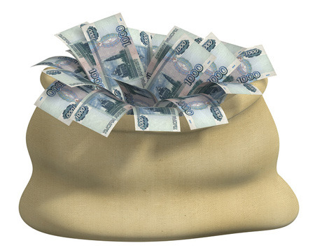
Бюджет- план доходов и расходов для обеспечения обязательств государства, закрепленных в Конституции Российской Федерации.
Бюджетная система Российской Федерации
Федеральный бюджет
Бюджеты государственных внебюджетных фондов РФ
Бюджеты субъектов РФ
Бюджеты территориальных государственных внебюджетных фондов
Местные бюджеты
Бюджеты городских округов
Бюджеты муниципальных районов
Бюджеты городских и сельских поселений

Slide 11
Бюджетный процесс
Представляет собой деятельность по составлению проекта бюджета, его рассмотрению, утверждению, исполнению, составлению отчета об исполнении и его утверждению.
Основные этапы бюджетного процесса
1. Составление проекта бюджета
2. Рассмотрение и утверждение бюджета
3. Исполнение бюджета
4. Контроль исполнения бюджета

Slide 12
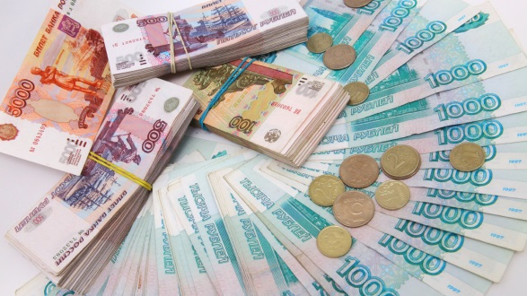
Гражданин, его участие в бюджетном процессе
Гражданин
как налогоплательщик
Помогает формировать доходную часть бюджета
Гражданин
как получатель социальных гарантий
Получает социальные гарантии- расходная часть бюджета (образование, культура, социальные льготы и другие направления социальных гарантий населению)

Slide 13
Основы составления проекта бюджета
Бюджетное послание Президента РФ
Прогноз социально-экономического развития муниципального образования
Основные направления бюджетной и налоговой политики
Составление проекта бюджета муниципального образования городского поселения «Город Балабаново»

Slide 14
ПРОГНОЗ СОЦИАЛЬНО-ЭКОНОМИЧЕСКОГО РАЗВИТИЯ МО «ГОРОД БАЛАБАНОВО»
Введение
Городское поселение «Город Балабаново» является одним из лидеров в Калужской области по объему промышленного производства, уровню заработной платы на предприятиях города и налоговому потенциалу, что положительно отражается на социально-экономическом развитии города.
Население и занятость
По данным Калугастата, численность населения города Балабаново на 1 января 2019 года составила 25 775 человек, что на 167 человек больше, чем на 1 января 2018 года.
По состоянию на 01.01.2019 на территории города зарегистрировано 502 предприятия и организации различной организационно-правовой формы, из которых 447 являются действующими. Численность работающих в экономике в среднегодовом исчислении в 2018 году составила 10203 чел., из которых большая часть (41%) заняты в промышленности.
В 2018 году в целом произошло уменьшение численности работающих в экономике города по отношению к 2017 году на 298 человек.
По данным опроса предприятий города в 2019 году ожидается увеличение численности работающих на 104 человека.
В сфере занятости населения отмечается уменьшение численности безработных граждан, в том числе состоящих на регистрационном учете в органах службы занятости населения. По состоянию на 01.01.2018 в службе занятости населения зарегистрированы 69 человек. На 01.01.2019 количество безработных уменьшилось до 55 человек. Уровень официально зарегистрированной безработицы на конец 2018 года составил 0,3% против 0,31% в 2017 году. (Для сравнения: уровень по Калужской области составил в 2018 году 0,5%). Таким образом, по уровню занятости населения Балабаново является одним из наиболее благополучных населенных пунктов Калужской области.
Уровень жизни
В 2019 году ожидается увеличение заработной платы к уровню 2018 года на 3% - она составит 35 784 руб. Рост заработной платы в среднем на 3% ежегодно планируется в 2020-2022 годах.

Slide 15
ПРОГНОЗ СОЦИАЛЬНО-ЭКОНОМИЧЕСКОГО РАЗВИТИЯ МО «ГОРОД БАЛАБАНОВО»
Промышленное производство
По оценке 2019 года ожидается увеличение объемов отгруженной продукции по сравнению с 2018 годом на 9%, что составит 23 522 млн. руб.
В 2020-2022 годах объемы отгруженной продукции промышленных предприятий города незначительно превысят уровень 2019 года и составят 24 533, 25 908 и 26 771 млн. рублей по годам соответственно.
По малым промышленным предприятиям объем в 2019 году составит 2 279 млн. руб., в 2020-2022 годах – 2 387, 2498 и 2 657 млн. рублей соответственно.
Строительство
Всего на территории городского поселения «Город Балабаново» на начало 2019 года действовало 55 предприятий данной отрасли. В 2018 году объемы работ предприятий по виду деятельности «Строительство» составили 796 млн. руб.
Администрацией города ведется проектирование строительства центра культурного развития, физкультурно-оздоровительного комплекса с бассейном, автомобильной дороги и пешеходной зоны к городской поликлинике и школе по ул. Гагарина, хозяйственно-бытовой канализации по улицам Октябрьская, Речная и Колхозная, одностороннего проезда от привокзальной площади в районе д. 3 ул. 50 Лет октября.
Продолжается реконструкция жилого дома ООО «Партнер» по ул. Боровская с общим количеством 116 квартир. ООО Специализированный застройщик «НадияХолдинг» ведет строительство двухсекционного девятиэтажного 144- квартирного жилого дома, и односекционного девятиэтажного 108-квартирного жилого дома по ул. Энергетиков. На ул. Зеленая заканчивается строительство 40-квартирного жилого дома.
Ведется строительство детского сада на 240 мест и школы на 1000 мест в районе здания поликлиники по ул. Гагарина.

Slide 16
ПРОГНОЗ СОЦИАЛЬНО-ЭКОНОМИЧЕСКОГО РАЗВИТИЯ МО «ГОРОД БАЛАБАНОВО»
Малое предпринимательство
Малое предпринимательство является неотъемлемой частью рыночной системы хозяйства города.
По состоянию на начало 2019 года в городе зарегистрировано 461 малое предприятие, из которых 408 действующие. Среднесписочная численность работников составила 3 923 человека.
Субъектами малого предпринимательства по оценке 2019 года:
- будет отгружено товаров собственного производства на сумму 5 323 млн. руб.,
- будет продано в сфере оптовой и розничной торговли товаров несобственного производства на сумму 5 070 млн. руб., что превысит уровень 2018 года на 2%.
В 2020-2022 годах ожидается ежегодный рост продаж в среднем на 2,5%.
В общей сумме отгруженных товаров собственного производства наибольший удельный вес имеют товары промышленные (43%) и строительные (16%).
Финансовые результаты деятельности предприятий и организаций
На протяжении последних лет, в основном, за счет крупных и средних предприятий, наблюдались положительные финансовые результаты предприятий города.
В 2019 году, по опросу прибыльных предприятий города, прогнозируется прибыль 3 249 млн. руб., что выше уровня 2018 года на 6%. В 2020-2022 годах ожидается увеличение прибыли прибыльных предприятий города в среднем на 7% ежегодно.
Жилищно-коммунальное хозяйство
В рамках концессионного соглашения с ООО «КЭСК» в городе Балабаново построены автоматизированные блочно-модульные котельные «Южная» и «Московская». Проведена реконструкция и модернизация котельных «Лесная», «Боровская», «Зеленая», «Коммунальная», ведется работа по реконструкции котельной «Дзержинского». Отремонтированы и реконструированы тепловые сети.

Slide 17
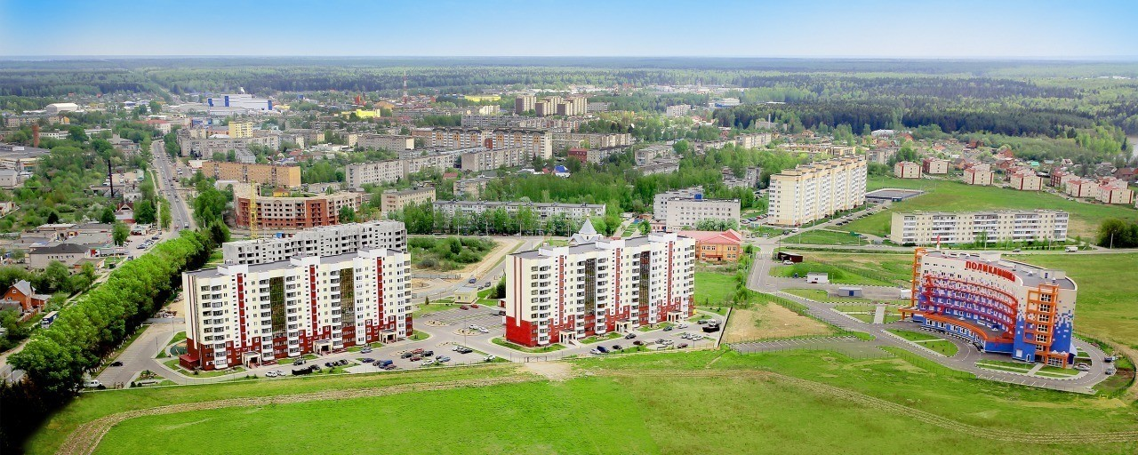
ПРОГНОЗ СОЦИАЛЬНО-ЭКОНОМИЧЕСКОГО РАЗВИТИЯ МО «ГОРОД БАЛАБАНОВО»
Рынок товаров и услуг
Оборот розничной торговли в 2018 году в городском поселении «Город Балабаново» составил 2 812 252 тыс. руб. По оценке 2019 года он составит 2 893 807 тыс. руб.
В 2018 году в Балабаново открылись 2 магазина розничной торговли:
- магазин продовольственных товаров «Магнит у дома» на ул. Московской площадью 676 м2,
- магазин продовольственных товаров «Магнит у дома» на ул. Южная площадью 782,4 м2.
По оценке 2019 года:
- оборот общественного питания в 2019 году составит 11 030 тыс. руб.
- объем платных услуг в 2019 году составит 81 622 тыс. руб.

Slide 18
ОСНОВНЫЕ ЗАДАЧИ И НАПРАВЛЕНИЯ БЮДЖЕТНОЙ И НАЛОГОВОЙ ПОЛИТИКИ
Основными задачами бюджетной и налоговой политики городского поселения «Город Балабаново» на 2020 год и на плановый период 2021 и 2022 годов являются:
-обеспечение долгосрочной сбалансированности и устойчивости бюджета городского поселения «Город Балабаново» как базового принципа ответственной бюджетной политики;
- укрепление доходной базы бюджета городского поселения «Город Балабаново» за счет наращивания доходных источников и мобилизации в бюджет имеющихся резервов;
- безусловное исполнение всех обязательств государства и реализация приоритетных направлений и национальных проектов, в первую очередь направленных на решение задач, поставленных в Указе Президента Российской Федерации от 07.05.2018 № 204 «О национальных целях и стратегических задачах развития Российской Федерации на период до 2024 года»;
- обеспечение прозрачного механизма оценки эффективности предоставленных налоговых льгот, установленных соответствующими решениями Городской Думы городского поселения «Город Балабаново»;
-прямое вовлечение населения в решение приоритетных социальных проблем местного уровня;
-повышение открытости и прозрачности управления общественными финансами.
Основными направлениями бюджетной и налоговой политики городского поселения «Город Балабаново» на 2020 год и на плановый период 2021 и 2022 годов являются:
- повышение реалистичности и минимизация рисков несбалансированности бюджета;
- обеспечение роста поступлений неналоговых доходов бюджета, в том числе за счет улучшения качества администрирования неналоговых доходов бюджета;
- активизация работы по повышению поступлений от всех мер принудительного взыскания задолженности, обеспечению роста эффективности взыскания;
- повышение эффективности реализации мер, направленных на расширение налоговой базы по имущественным налогам путем выявления и включения в налогооблагаемую базу недвижимого

Slide 19
ОСНОВНЫЕ ЗАДАЧИ И НАПРАВЛЕНИЯ БЮДЖЕТНОЙ И НАЛОГОВОЙ ПОЛИТИКИ
имущества и земельных участков, которые до настоящего времени не зарегистрированы;
- проведение долговой политики с учетом сохранения оптимального уровня долговой нагрузки на бюджет городского поселения;
- финансовое обеспечение реализации приоритетных для поселения задач, достижение показателей результативности, установленных муниципальными программами;
- обеспечение реализации задач, поставленных в указах Президента Российской Федерации, в том числе в части исполнения социальных обязательств по финансовому обеспечению реализации указов Президента Российской Федерации по повышению оплаты труда работников культуры в соотношении с показателем среднемесячного дохода от трудовой деятельности;
- ежегодная индексация на прогнозируемый уровень инфляции, определенный на федеральном уровне, оплаты труда отдельных категорий работников учреждений, финансируемых из бюджета городского поселения «Город Балабаново», на которых не распространяется действие указов Президента Российской Федерации;
- повышение эффективности бюджетных расходов, формирование бюджетных параметров исходя из необходимости безусловного исполнения действующих расходных обязательств, в том числе с учетом их оптимизации и эффективности исполнения, осуществления взвешенного подхода к принятию новых расходных обязательств и сокращения неэффективных бюджетных расходов;
- реализация мероприятий по формированию современной городской среды;
- реализация мероприятий, направленных на подготовку и проведение празднования 75-й годовщины Победы в Великой Отечественной войне 1941-1945 годов;
- поддержка проектов развития общественной инфраструктуры муниципального образования, основанных на местных инициативах;
- обеспечение прозрачности (открытости) и публичности процесса управления общественными финансами, гарантирующих обществу право на доступ к открытым данным муниципального образования «Город Балабаново», в том числе в рамках размещения финансовой и иной информации о бюджете и бюджетном процессе на сайте муниципального образования «Город Балабаново»

Slide 20
Динамика поступлений доходов в бюджет Городского поселения «Город Балабаново»
млн. руб.

Slide 21
Структура ПРЕДВАРИТЕЛЬНЫХ ИТОГОВ ИСПОЛНЕНИЯ доходов бюджета в 2019 году, %

Slide 22
ПЛАНИРУЕМЫЕ Доходы бюджета Городского поселения «Город Балабаново» в 2020-2022 г. г.
млн. руб.

Slide 23
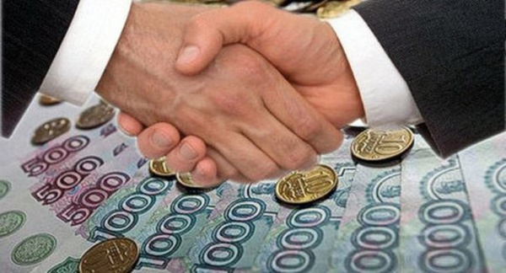
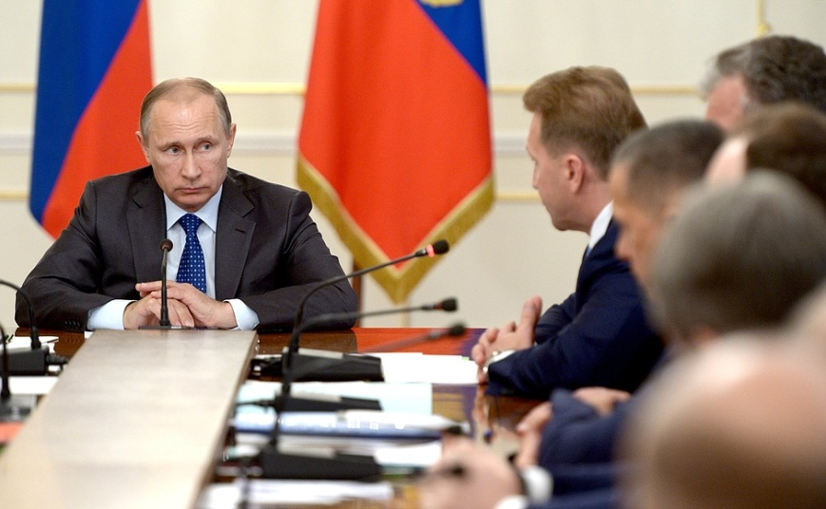
Межбюджетные трансферты
Межбюджетные трансферты – средства, предоставляемые одним бюджетом бюджетной системы Российской Федерации другому бюджету
Межбюджетные отношения – взаимоотношения между публично правовыми образованиями по вопросам регулирования бюджетных правоотношений, организации и осуществления бюджетного процесса

Slide 24
Безвозмездные поступления в 2020-2022 годы (тыс. руб.)

Slide 25
Расходы бюджета ГОРОДСКОГО ПОСЕЛЕНИЯ «ГОРОД БАЛАБАНОВО» за последние 5 лет
млн. руб.

Slide 26
Структура ПРЕДВАРИТЕЛЬНЫХ ИТОГОВ ИСПОЛНЕНИЯ РАСХОДОВ бюджета в 2019 году, %

Slide 27
Планируемые Расходы бюджета ГОРОДСКОГО ПОСЕЛЕНИЯ «ГОРОД БАЛАБАНОВО» в 2020-2022 г. г.
млн. руб.

Slide 28
Муниципальные программы в 2020-2022 годах 18 программ 2020 г.– 96,3 %, 17 программ 2021 г. –2022 г. Г. по 95,5 % расходов бюджета
Муниципальная программа «Кадровая политика в г. Балабаново»: 2020 г. – 19818 тыс. руб., 2021 г. – 20197 тыс. руб., 2022 г. – 22834 тыс. руб.
Муниципальная программа «Безопасность жизнедеятельности в городе Балабаново»: 2020 г. – 2732 тыс. руб., 2021 г. – 2815 тыс. руб., 2022 г. – 2878 тыс. руб.
Муниципальная программа «Ремонт и содержание сети автомобильных дорог»: 2020 г. – 24933 тыс. руб., 2021 г. – 24206 тыс. руб., 2022 г. – 24242 тыс. руб.
Муниципальная программа «Энергосбережение и повышение энергетической эффективности в системах коммунальной инфраструктуры на территории городского поселения «Город Балабаново»: 2020 г. – 41485 тыс. руб., 2021 г. – 35237 тыс. руб., 2022 г. – 35237 тыс. руб.
Муниципальная программа «Молодежная политика города Балабаново»: 2020 г. – 1351 тыс. руб., 2021 г. – 1351 тыс. руб., 2022 г. – 1351 тыс. руб.
Муниципальная программа «Управление муниципальным имуществом МО «Город Балабаново»: 2020 г. – 8006 тыс. руб., 2021 г. – 7010 тыс. руб., 2022 г. – 6718 тыс. руб.
Муниципальная программа «Развитие системы социального обслуживания населения городского поселения «Город Балабаново»: 2020 г. – 1084 тыс. руб., 2021 г. – 1084 тыс. руб., 2022 г. – 1084 тыс. руб.
Муниципальная программа «Развитие жилищной и коммунальной инфраструктуры городского поселения «Город Балабаново»: 2020 г. – 2549 тыс. руб., 2021 г. – 1962 тыс. руб., 2022 г. – 2027 тыс. руб.
Муниципальная программа «Культурная политика в городе Балабаново»: 2020 г. – 28133 тыс. руб., 2021 г. – 29028 тыс. руб., 2022 г. – 31044 тыс. руб.
Муниципальная программа «Развитие физической культуры и спорта в г. Балабаново»: 2020 г. – 29534 тыс. руб., 2021 г. –20430 тыс. руб., 2022 г. –21754тыс. руб.
Муниципальная программа «Благоустройство городского поселения «Город Балабаново»: 2020 г. – 24439 тыс. руб., 2021 г. – 24635 тыс. руб., 2022 г. – 24835 тыс. руб.
Муниципальная программа «Территориальное планирование, проектирование, строительство объектов капитального строительства и инженерно-транспортной инфраструктуры МО городского поселения «Город Балабаново»: 2020 г. – 7160 тыс. руб., 2021 г. – 990 тыс. руб., 2022 г. – 2095 тыс. руб.
Муниципальная программа «Информационная политика. Развитие СМИ в городе Балабаново»: 2020 г. – 8558 тыс. руб., 2021 г. – 8951 тыс. руб., 2022 г. – 9385 тыс. руб.
Муниципальная программа «Проведение праздничных мероприятий в г. Балабаново»: 2020 г. – 2624 тыс. руб., 2021 г. – 2624 тыс. руб., 2022 г. – 2624 тыс. руб.
Муниципальная программа «Совершенствование системы муниципального управления городского поселения «Город Балабаново»: 2020 г. – 39768 тыс. руб., 2021 г. – 32121 тыс. руб., 2022 г. – 33251 тыс. руб.
Муниципальная программа «Выборы»: 2020 г. – 283 тыс. руб., 2021 г. – 0 тыс. руб., 2022 г. – 0 тыс. руб.
Муниципальная программа «Формирование комфортной городской среды города Балабаново»: 2020 г. – 3914 тыс. руб., 2021 г. – 3914 тыс. руб., 2022 г. – 3914 тыс. руб.
Муниципальная программа «Переселение граждан из аварийного жилищного фонда городского поселения «Город Балабаново»: 2020 г. – 11544 тыс. руб.

Slide 29
Расходы социального характера
тыс. руб.

Slide 30
Расходы на МУ «Балабановский городской Дом культуры» в 2020-2022 г. г.
тыс. руб.

Slide 31
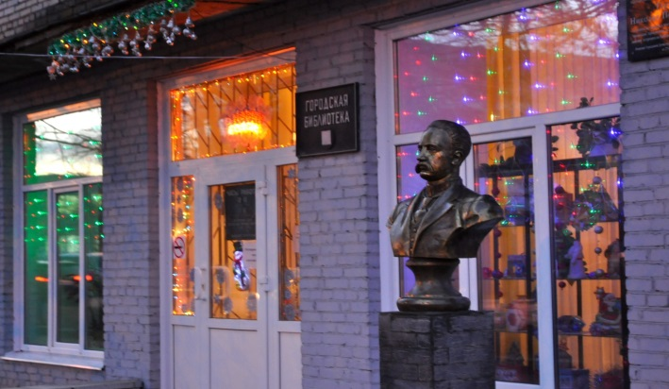
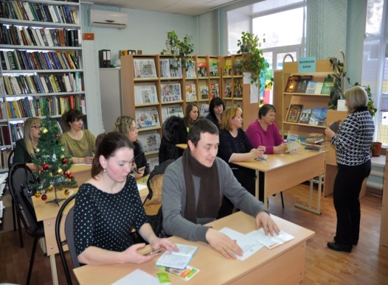
Расходы на МКУК «Балабановская городская библиотека» имени Н. П. Глухарева в 2020-2022 г. г.

Slide 32
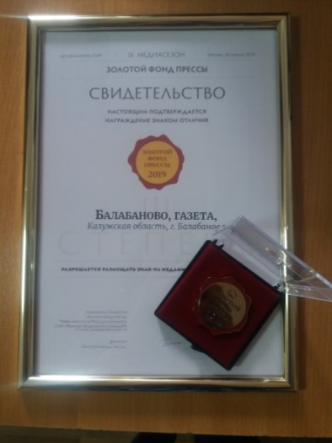
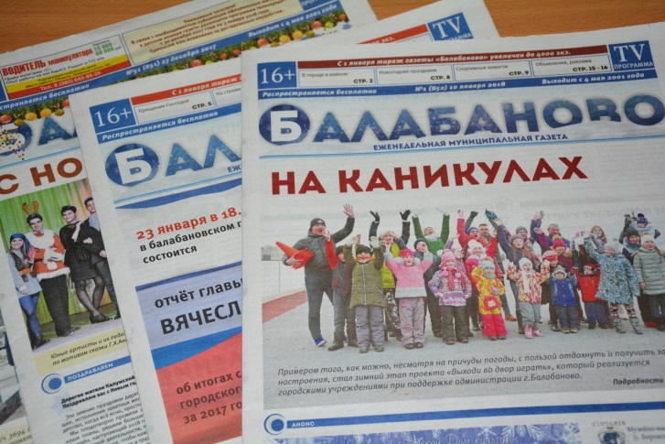
Расходы на МКУ «Редакция газеты «Балабаново» в 2020-2022 г. г.

Slide 33
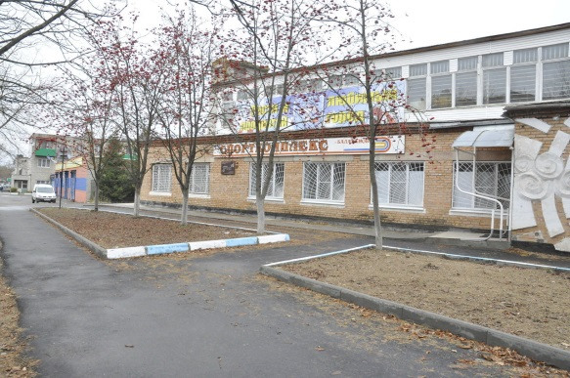
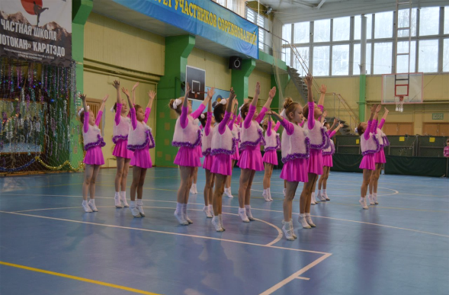
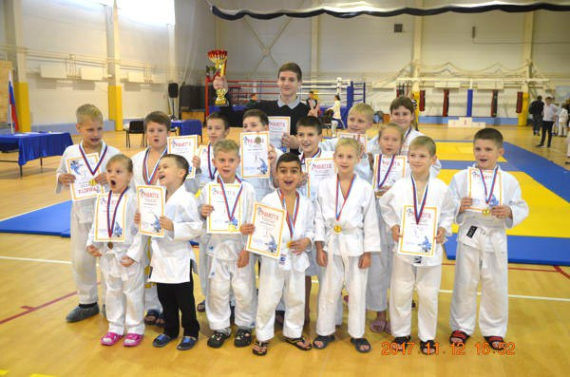
Расходы на МУ «Центр физической культуры и спорта» в 2020-2022 г. г.

Slide 34
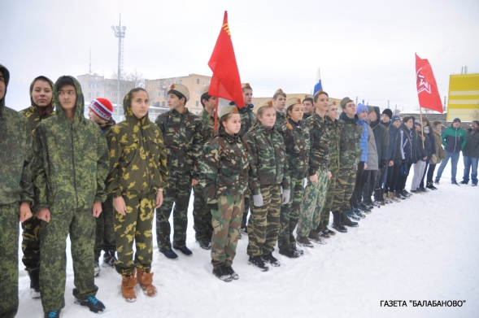
Расходы на другие социальные программы в 2020-2022 г. г.
тыс. руб.

Slide 35
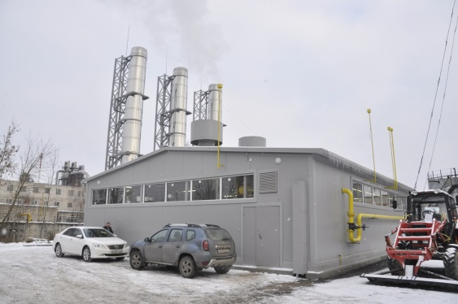
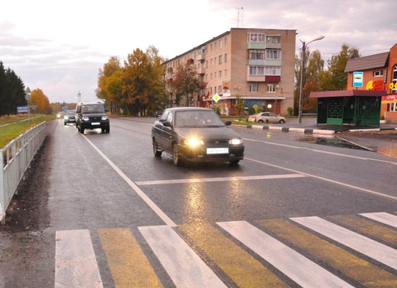
Расходы на ЖКХ и дорожное хозяйство в 2020-2022 г. г.
млн. руб.

Slide 36
Расходы на жилищное хозяйство в 2020-2022 г. г.
взносы на капитальный ремонт МЖД в управляющие компании: 2020 г. – 943 тыс. Руб., 2021 г. – 981 тыс. Руб., 2022 г. – 1 020 тыс. Руб.
содержание и текущий ремонт жилищного фонда: 2020 г. – 980 тыс. Руб., 2021 г. – 330 тыс. Руб., 2022 г. – 330 тыс. Руб.
МП «Переселение граждан из аварийного жилищного фонда ГП «Город Балабаново»»:
2020 г. – 11 544 тыс. Руб.
взносы на капитальный ремонт МЖД в ФКР Калужской области: 2020 г. – 626 тыс. Руб., 2021 г. – 651 тыс. Руб., 2022 г. – 677 тыс. Руб.
МП «Развитие жилищной и коммунальной инфраструктуры городского поселения «Город Балабаново»:

Slide 37
Расходы на коммунальное хозяйство в 2020-2022 г. г.
МП "Территориальное планирование, проектирование, строительство объектов капитального строительства и инженерно-транспортной инфраструктуры МО городского поселения "Город Балабаново": 2020 г. – 1 149 тыс. руб.
МП "Энергосбережение и повышение энергетической эффективности в системах коммунальной инфраструктуры на территории городского поселения "Город Балабаново": 2020 г. – 41 485 тыс. руб., 2021 г. – 35 237 тыс. руб., 2022 г. – 35 237 тыс. руб.
МП "Управление муниципальным имуществом МО "Город Балабаново": 2020 г. – 2 040 тыс. руб., 2021 г. – 2 040 тыс. руб., 2022 г. – 2 040 тыс. руб.
МП "Безопасность жизнедеятельности в г. Балабаново": 2020 г. – 150 тыс. руб., 2021 г. – 150 тыс. руб., 2022 г. – 150 тыс. руб.

Slide 38
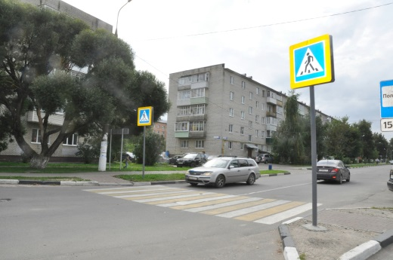
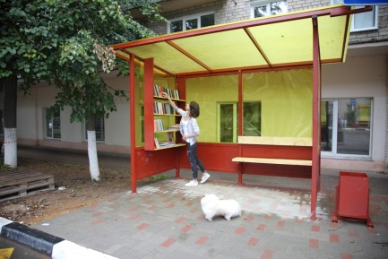
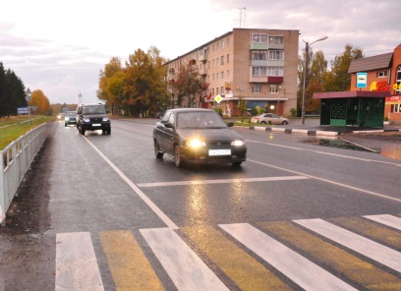
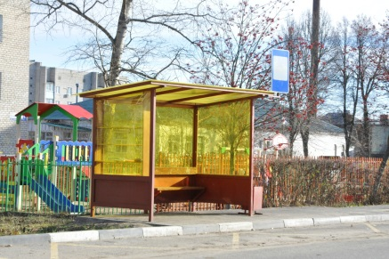
Расходы на дорожное хозяйство в 2020-2022 г. г.
МП "Ремонт и содержание сети автомобильных дорог"
на содержание сети автомобильных дорог: 2020 г. – 23 млн. руб., 2021 г. – 23 млн. руб., 2022 г. – 23 млн. руб.
на проектирование дорог: 2020 г. – 83 тыс. руб.
на обеспечение безопасности дорожного движения: 2020 г. – 450 тыс. руб.
на паспортизацию автомобильных дорог: 2020 г. - 300 тыс. руб.
на содержание, капитальный ремонт сети автомобильных дорог за счет средств Дорожного фонда: 2020 г. – 1 171 тыс. руб., 2021 г. – 1 206 тыс. руб., 2022 г. – 1 242 тыс. руб.

Slide 39
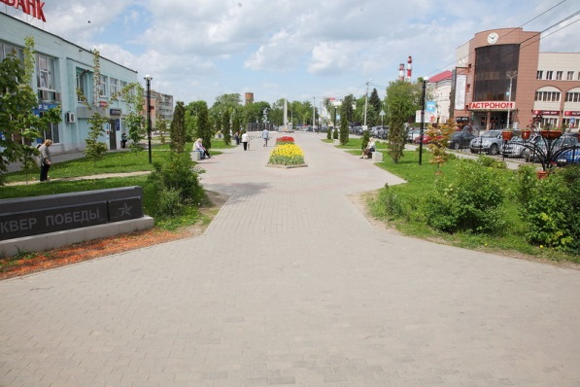
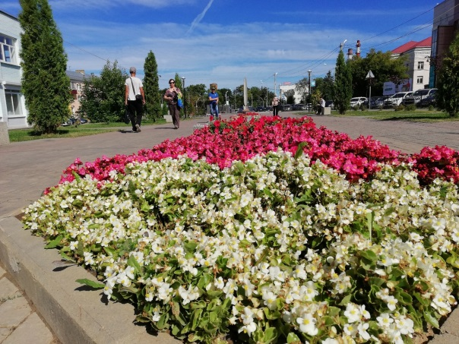
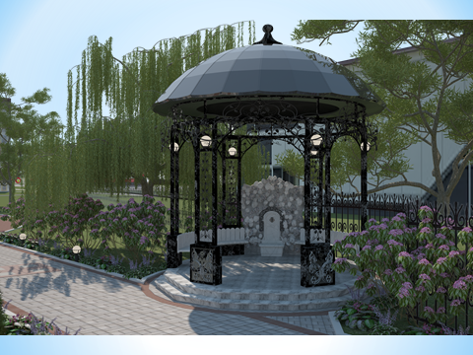
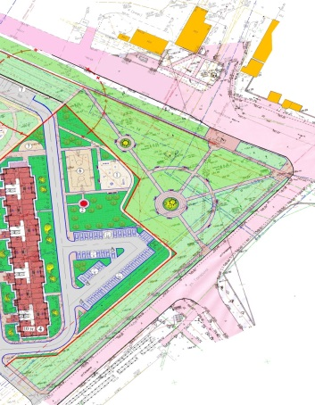
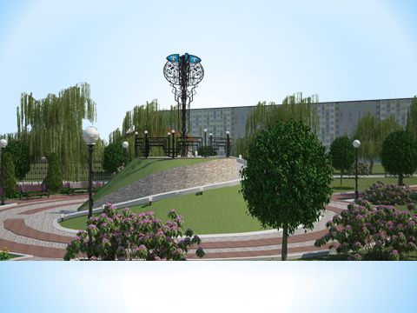
Расходы на благоустройство в 2020-2022 г. г.
МП «Благоустройство городского поселения «Город Балабаново»: 2020 г. – 24 439 тыс. руб., 2021 г. – 24 635 тыс. руб., 2022 г. – 24 835 тыс. руб.
МП «Формирование комфортной городской среды города Балабаново»: 2020 г. – 3 914 тыс. руб., 2021 г. – 3 914 тыс. руб., 2022 г. – 3 914 тыс. руб.

Slide 40
Расходы на исполнение прочих полномочий в 2020-2022 г. г.
МП «Совершенствование системы муниципального управления ГП «Г. Балабаново»:
2020 г. – 39 768 тыс. руб., 2021 г. – 32 121 тыс. руб., 2022 г. – 33 251 тыс. руб.
МП «Кадровая политика в г. Балабаново»:
2020 г. – 19 818 тыс. руб., 2021 г. – 20 197 тыс. руб., 2022 г. – 22 834 тыс. руб.
МП «Безопасность жизнедеятельности в г. Балабаново»:
2020 г. – 2 582 тыс. руб., 2021 г. – 2 665 тыс. руб., 2022 г. – 2 728 тыс. руб.
МП «Территориальное планирование, проектирование, строительство объектов кап. строительства и инженерно-транспортной инфраструктуры МО ГП «Г. Балабаново»:
2020 г. – 6 012 тыс. руб., 2021 г. – 990 тыс. руб., 2022 г. – 2 095 тыс. руб.
МП «Управление муниципальным имуществом МО ГП «Г. Балабаново»:
2020 г. – 5 966 тыс. руб., 2021 г. – 4 969 тыс. руб., 2022 г. – 4 677 тыс. руб.
НЕПРОГРАММНЫЕ РАСХОДЫ:
Содержание военно-учетного стола:
2020 г. – 1 716 тыс. руб., 2021 г. – 1 720 тыс. руб., 2022 г. – 1 759 тыс. руб.
Содержание Контрольно-счетного органа:
2020 г. – 1 978 тыс. руб., 2021 г. – 2 047 тыс. руб., 2022 г. – 2 120 тыс. руб.
Содержание главы администрации:
2020 г. – 1 253 тыс. руб., 2021 г. – 1 303 тыс. руб., 2022 г. – 1 356 тыс. руб.
Содержание Городской Думы:
2020 г. – 5 047 тыс. руб., 2021 г. – 5 155 тыс. руб., 2022 г. – 5 267 тыс. руб.
Условно утвержденные расходы: 2021 г. – 5 627 тыс. руб., 2022 г. – 11 701 тыс. руб.

Slide 41
Источники внутреннего финансирования дефицита бюджета в 2020-2022 г. г.
тыс. руб.
Наименование | 2020 г. | 2021 г. | 2022 г.
Получение кредитов от других бюджетов бюджетной системы Российской Федерации бюджетами поселений в валюте Российской Федерации | 0 | 0 | 0
Получение кредитов от кредитных организаций бюджетами поселений в валюте Российской | 0 | 0 | 0
Погашение бюджетами поселений кредитов от других бюджетов бюджетной системы Российской Федерации в валюте Российской Федерации | 0 | 0 | 0
Погашение бюджетами поселений кредитов от кредитных организаций в валюте Российской Федерации | 0 | 0 | 0
Изменение остатков средств на счетах по учету средств бюджета | 12 496 | 6 215 | 6 298
Итого источников финансирования дефицита бюджета (+ дефицит/ - профицит) | 12 496 | 6 215 | 6 298

Slide 42
Контактная информация
Администрация (исполнительно-распорядительный орган) городского поселения «Город Балабаново»
Адрес: 249000, Калужская область, Боровский район, город Балабаново, ул. 1 Мая, д. 9а
Телефон/факс: +7(484) 386 13 01
Е-mail: gp_balabanovo@adm.kaluga.ru
Официальный сайт: http://admbalabanovo.ru
Часы работы: понедельник – четверг с 8.00 до 17.15 часов,
пятница с 8.00 до 16.00 часов,
перерыв с 13.00 до 14.00 часов.

